Slide 1


Інформатика
Сьогодні
Урок
№16
Повторення і систематизація
навчального матеріалу за І семестр

Slide 2
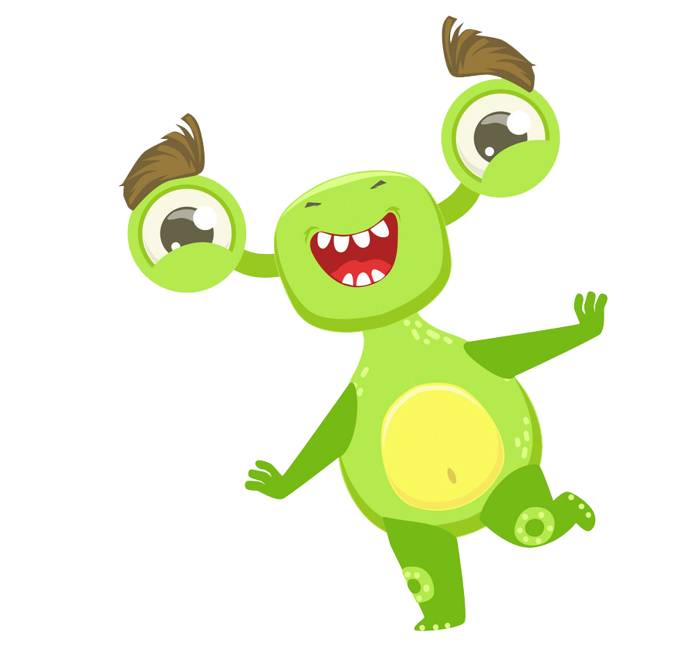
Сьогодні
04.12.2022
Організація класу
Дзвоник всім нам дав наказ:
«До роботи швидше в клас!»
Біля парти станьмо чемно —
Плине час хай недаремно.
Будьте ви уважні всі,
Сядьте на місця свої.

Slide 3


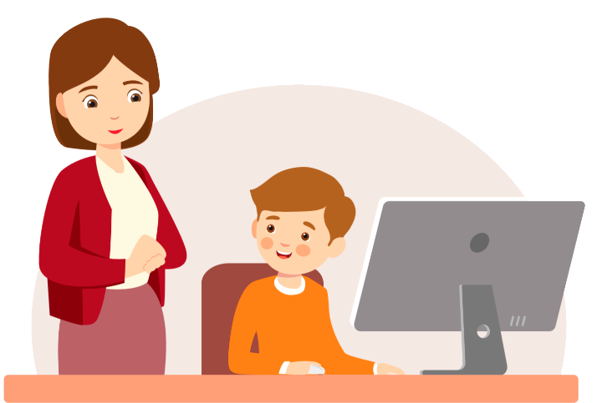
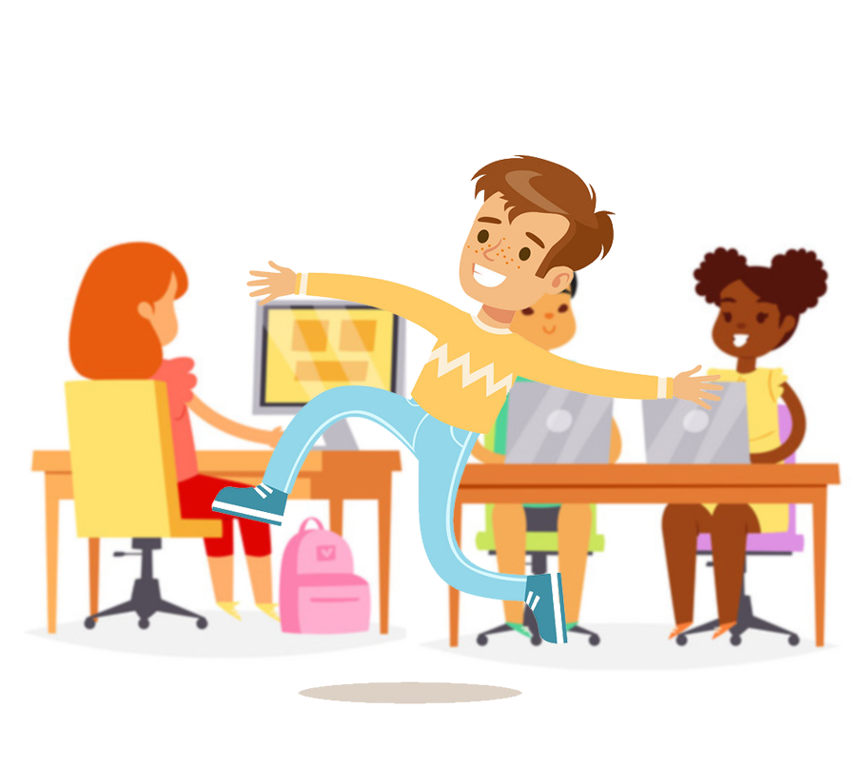
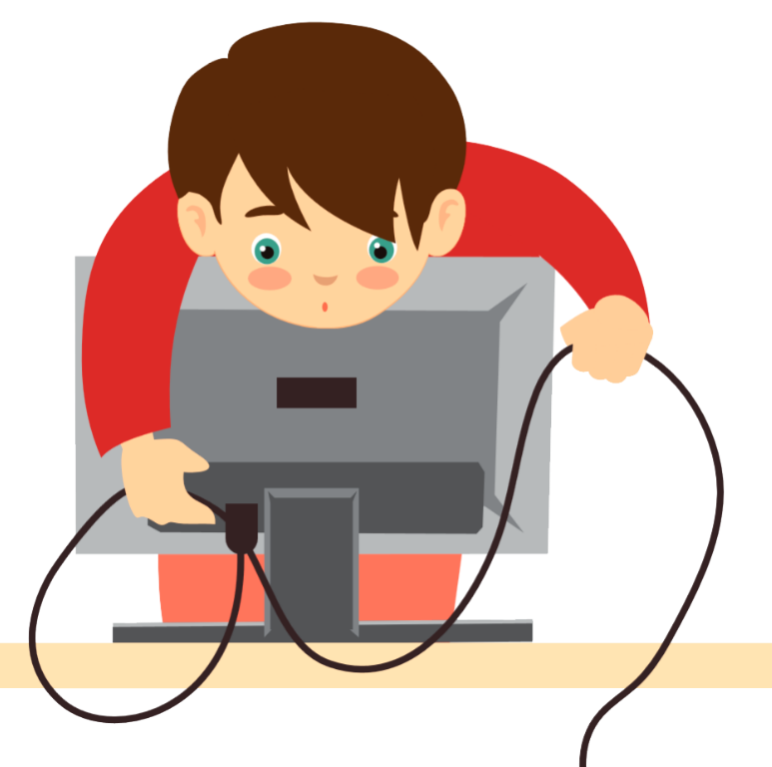
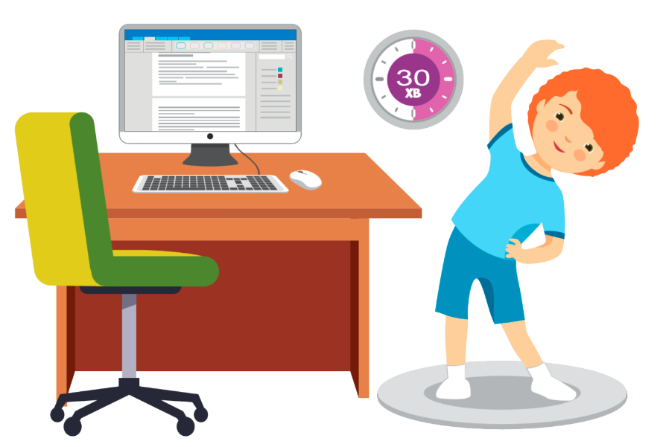
Сьогодні
04.12.2022
Правила поведінки в кабінеті інформатики

Slide 4
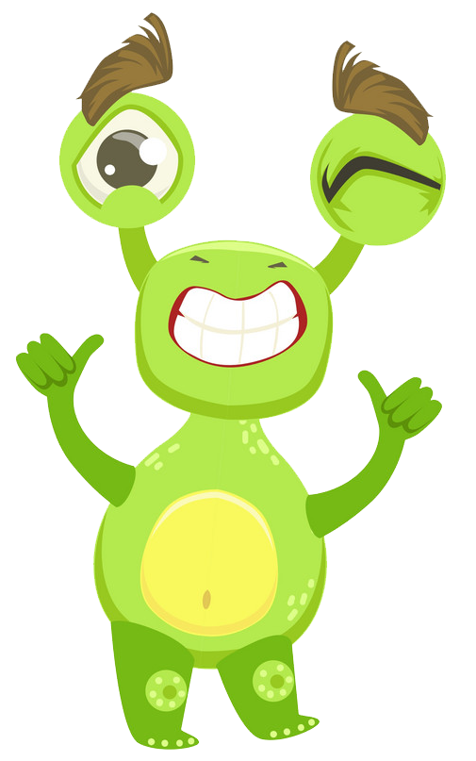
Сьогодні
04.12.2022
Повідомлення теми і мети уроку
Сьогодні на уроці ми з вами пригадаємо усе, що вивчали з інформатики протягом І семестру.

Slide 5

Сьогодні
04.12.2022
Розминка
Сергій, Віталій і Михайло сховали м’яч, ракетку та воланчик. Сергій не ховав ракетку, Михайло не ховав ані ракетки, ані м’яча. Хто що заховав?
Михайло заховав воланчик, Віталій — ракетку, Сергій — м’яч.

Slide 6
Сьогодні
04.12.2022
Розминка
У павука 4 пари ніг, а в
козеняти — 2 пари ніг. На
скільки більше ніг у павука, ніж у козеняти?
На 4 ноги

Slide 7
Сьогодні
04.12.2022
Розминка
Осел, козел і кінь одержали від господаря ласощі: моркву, буряки та капусту. Що отримав кожний, якщо осел
обрав для себе не буряки і не капусту, а козел теж обрав не капусту?
Осел обрав моркву, козел — буряки, кінь — капусту.

Slide 8
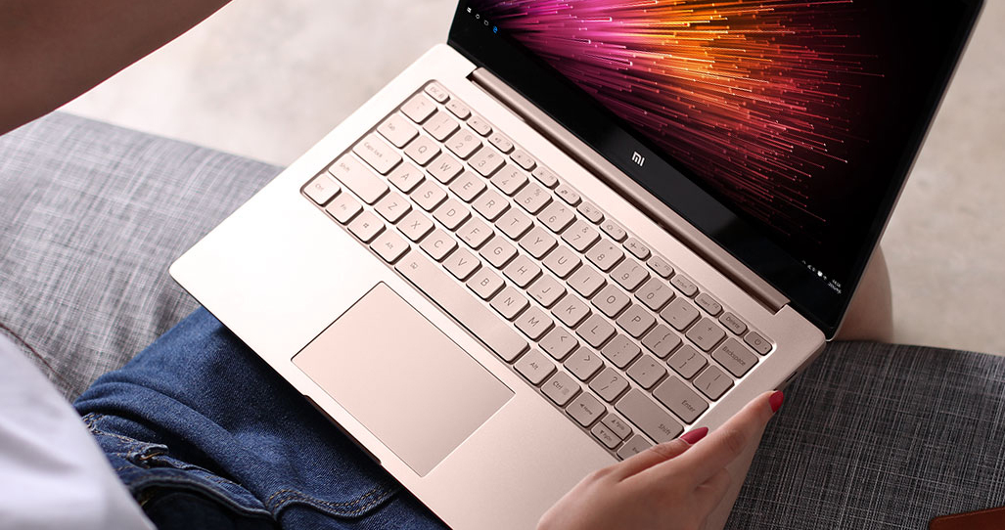
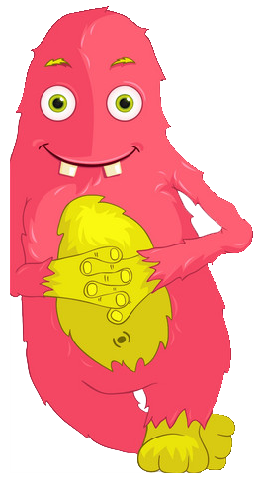
Сьогодні
04.12.2022
Розкажіть алгоритм вмикання та вимикання комп’ютера.

Slide 9
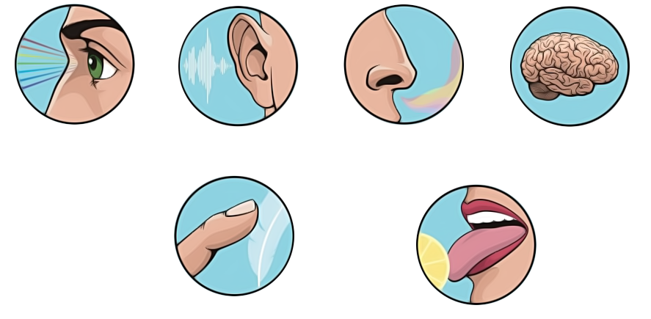
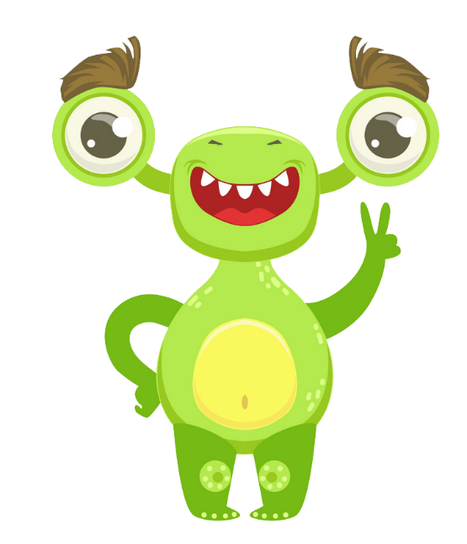
Сьогодні
04.12.2022
Розглянь малюнки органів чуття. Пригадай, на які категорії ділиться інформація завдяки органам чуття.

Slide 10

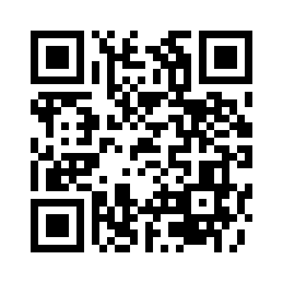
Сьогодні
04.12.2022
Щоби відкрити інтерактивне завдання, натисніть на помаранчевий прямокутник або наведіть камеру смартфона на QR-код.
Інтерактивне завдання

Slide 11
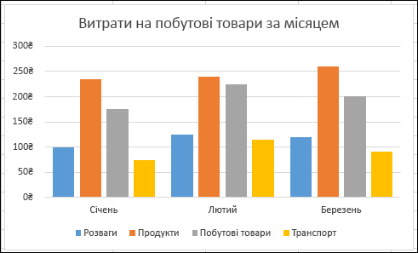
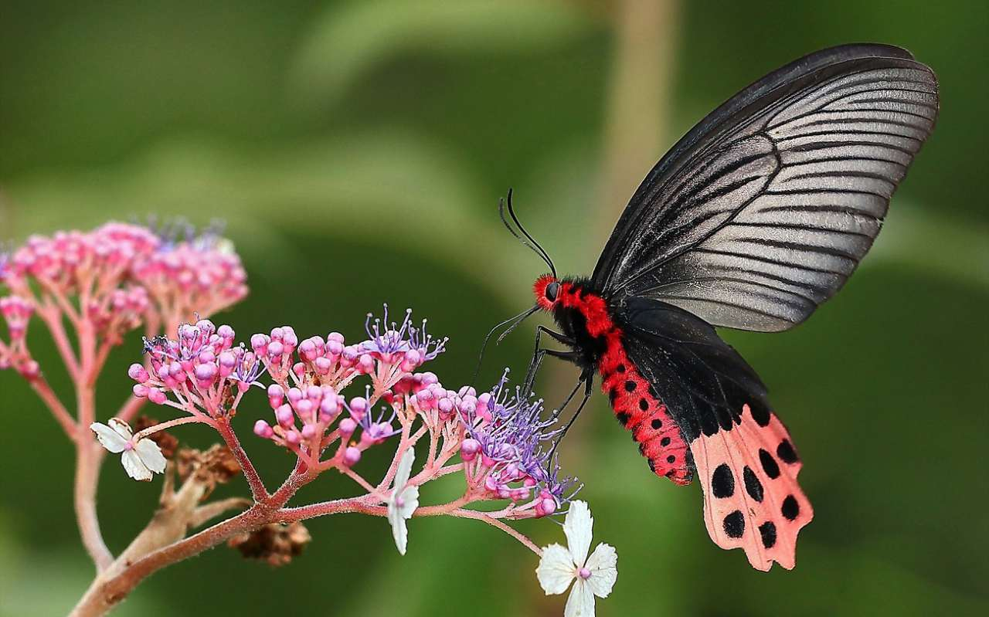
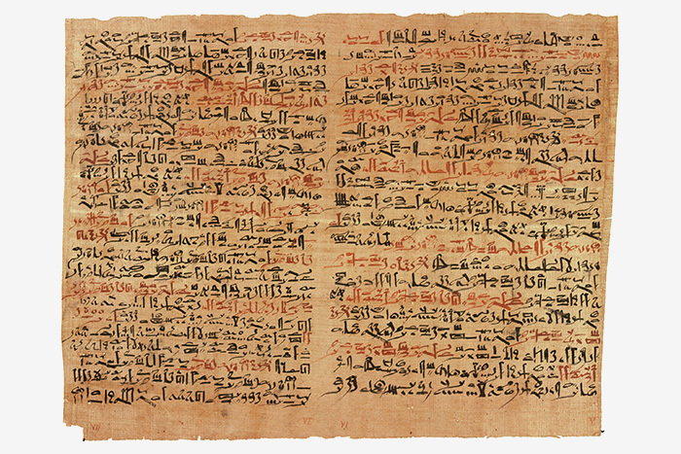
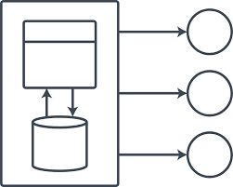
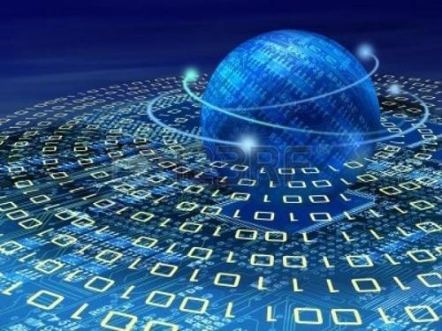
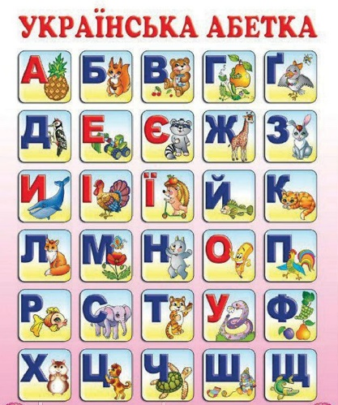
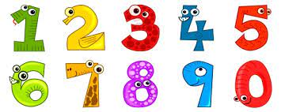
Сьогодні
04.12.2022
Що таке кодування інформації? Розгляньте малюнки та назвіть, які способи її кодування вам відомо.

Slide 12
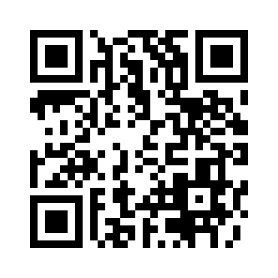
Сьогодні
04.12.2022
Щоби відкрити інтерактивне завдання, натисніть на помаранчевий прямокутник або наведіть камеру смартфона на QR-код.
Інтерактивне завдання

Slide 13
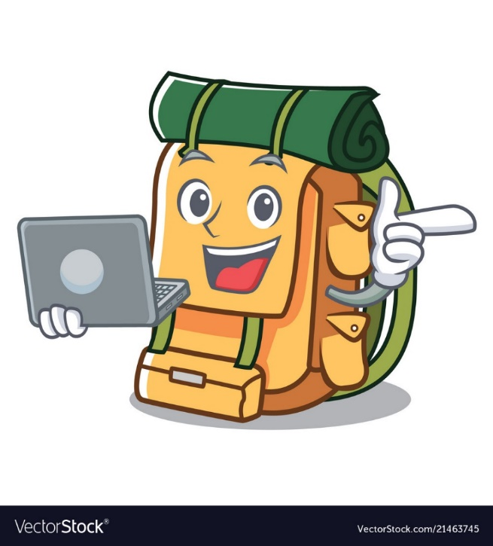
Сьогодні
04.12.2022
Розгляньте схему. Пригадайте та перелічіть основні дії, які можна виконувати з інформацією. Наведіть приклади.
Інформація
Отримання
Зберігання
Обробка
Передавання

Slide 14

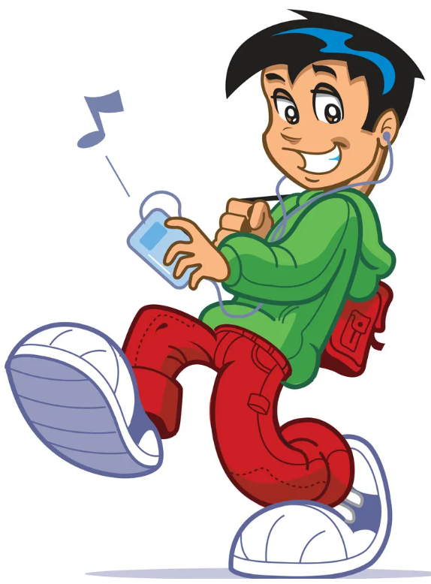
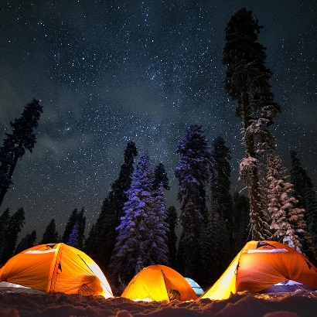
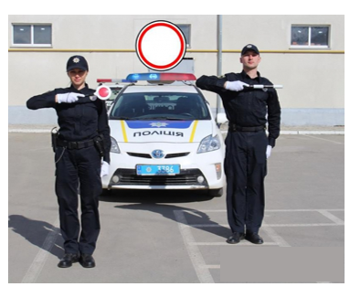

Сьогодні
04.12.2022
Види повідомлень
Розгляньте зображення та пригадайте види подання повідомлень для передавання інформації.

Slide 15
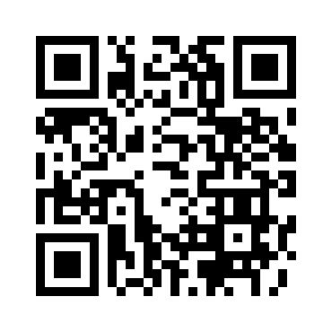
Сьогодні
04.12.2022
Щоби відкрити інтерактивне завдання, натисніть на помаранчевий прямокутник або наведіть камеру смартфона на QR-код.
Інтерактивне завдання

Slide 16



Сьогодні
04.12.2022
Поясніть значення понять публічна та приватна інформація. Що вам відомо про авторське право?

Slide 17
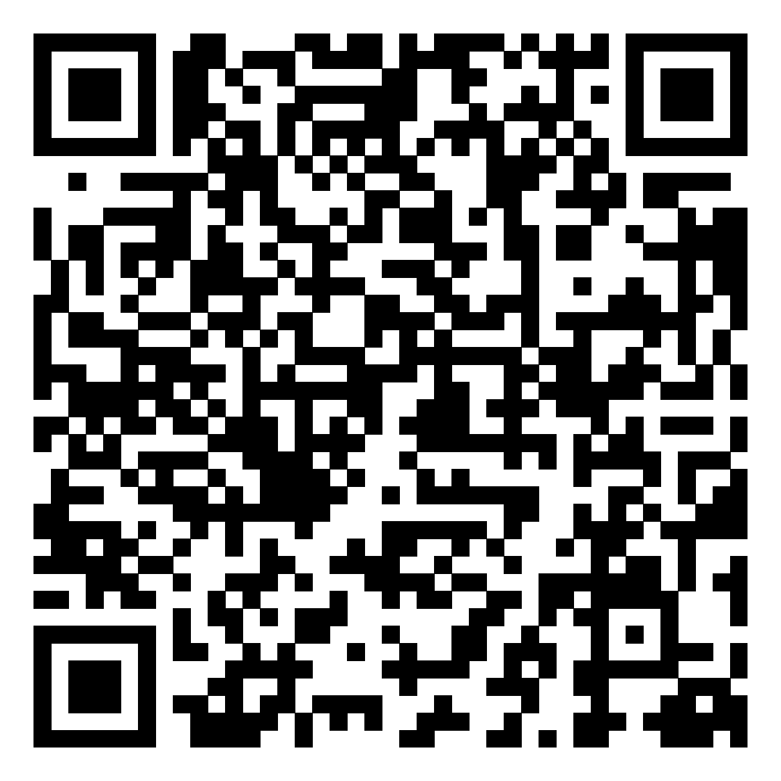
Сьогодні
04.12.2022
Щоби відкрити інтерактивне завдання, натисніть на зелений прямокутник або наведіть камеру смартфона на QR-код.
Інтерактивне завдання

Slide 18

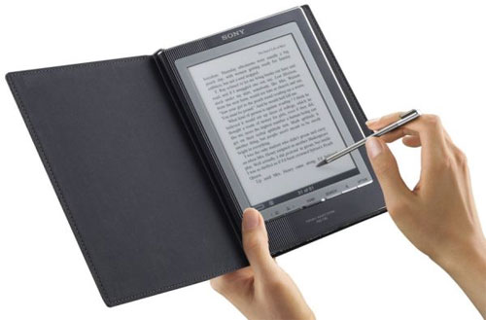
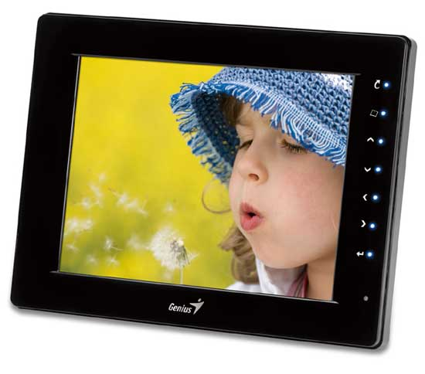
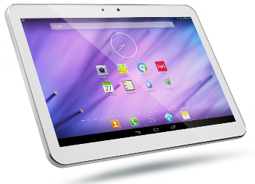
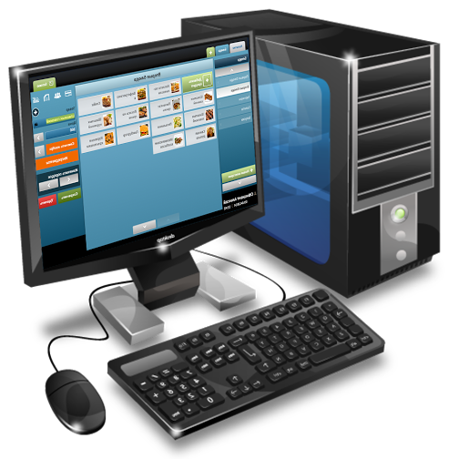
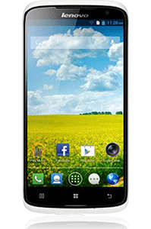
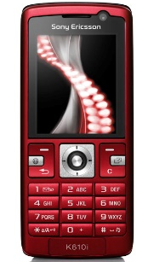
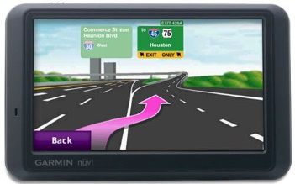
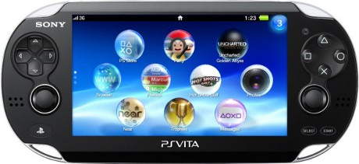
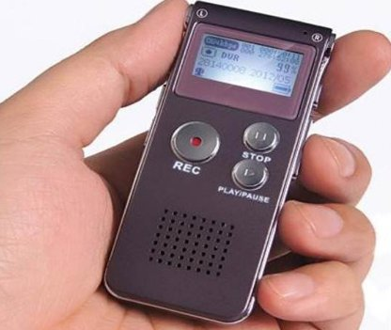
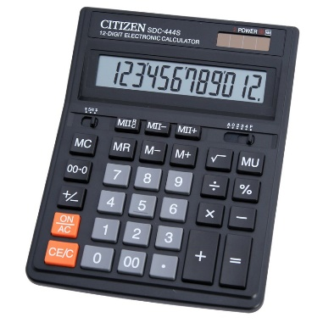
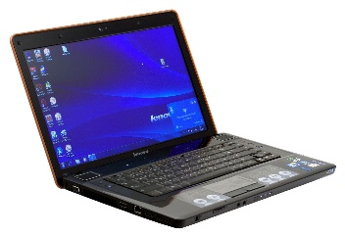
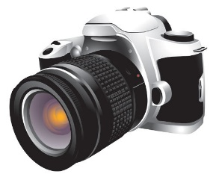
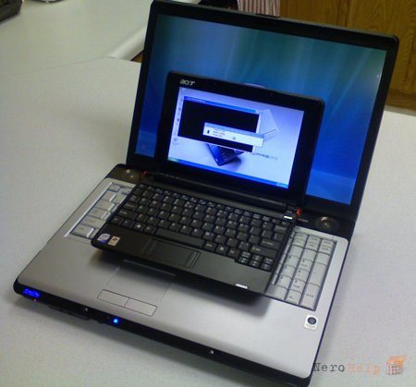
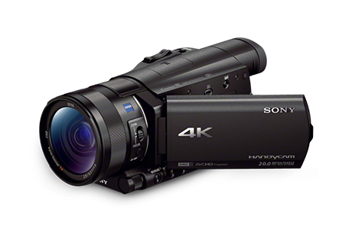
Сьогодні
Розгляньте малюнок, та назвіть відомі вам види комп’ютерних пристроїв.
Назвіть відомі вам пристрої

Slide 19
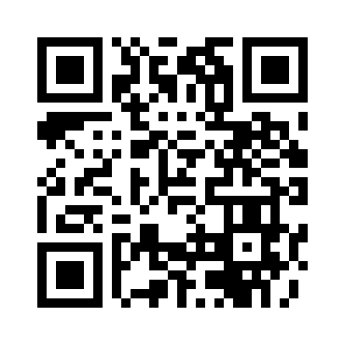
Сьогодні
04.12.2022
Щоби відкрити інтерактивне завдання, натисніть на помаранчевий прямокутник або наведіть камеру смартфона на QR-код.
Інтерактивне завдання

Slide 20
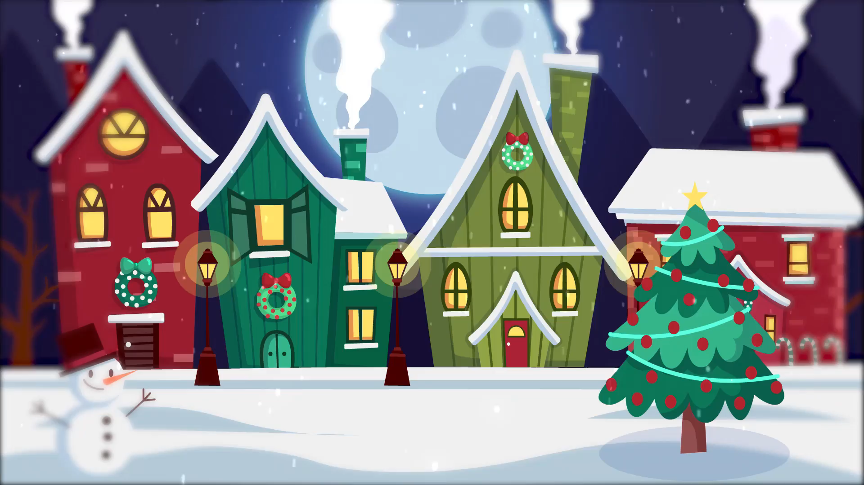
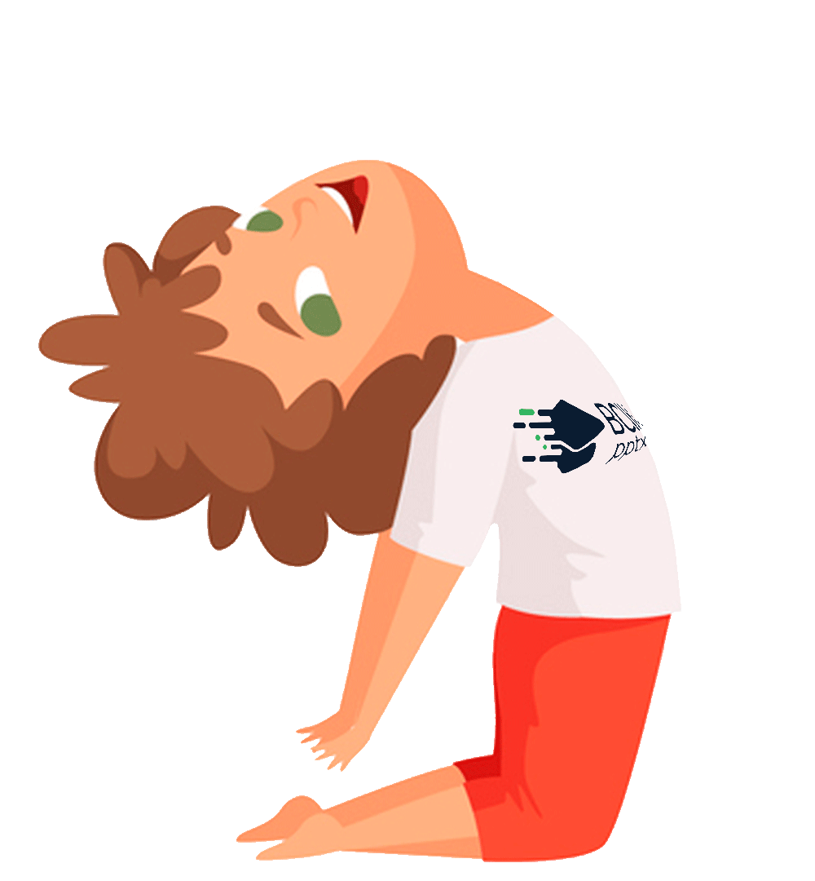
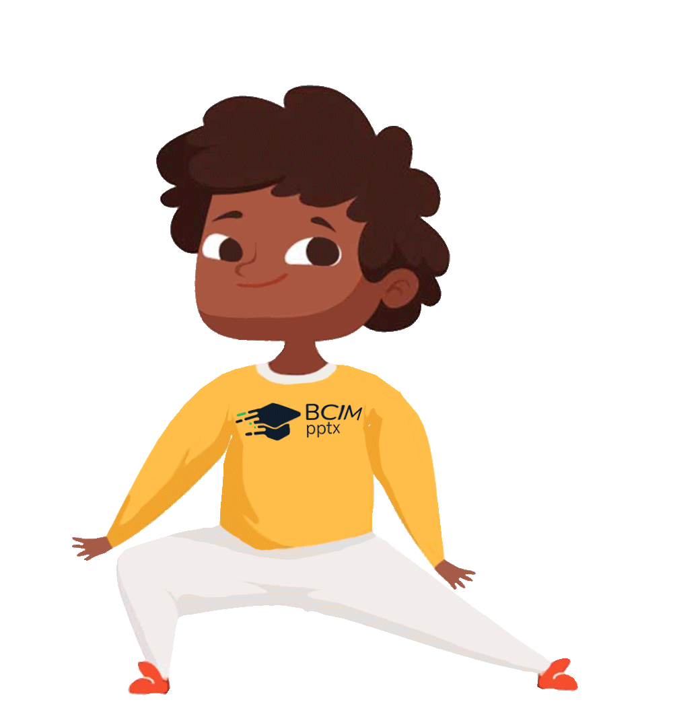
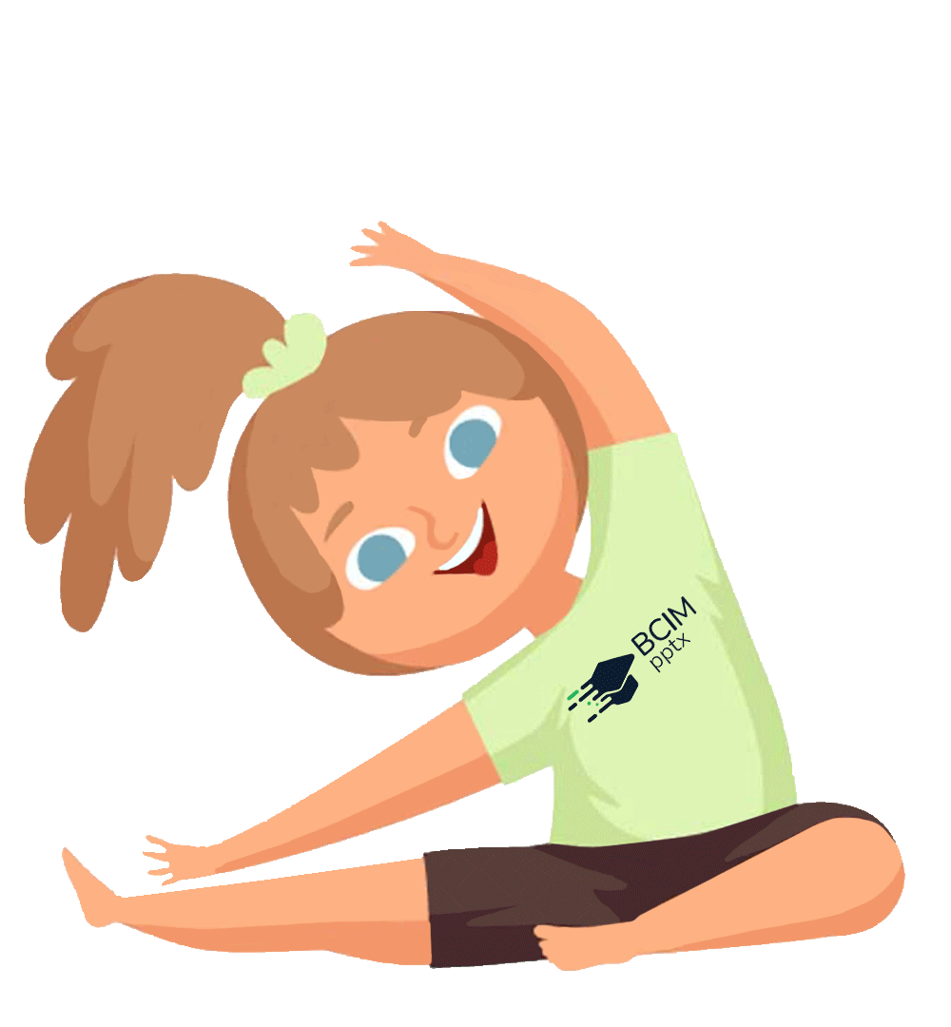


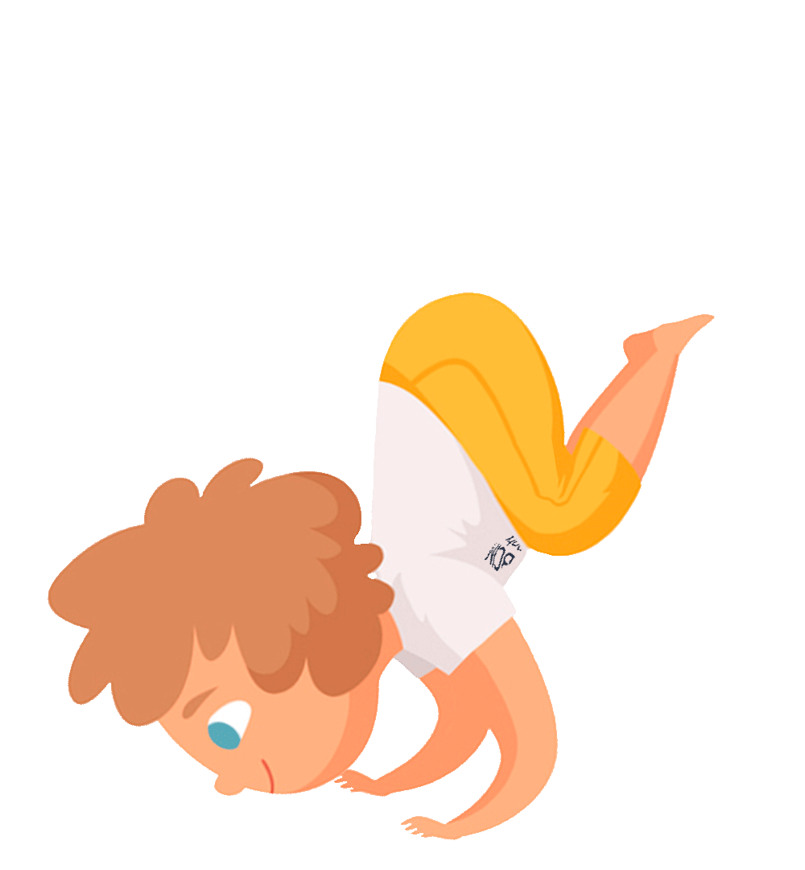
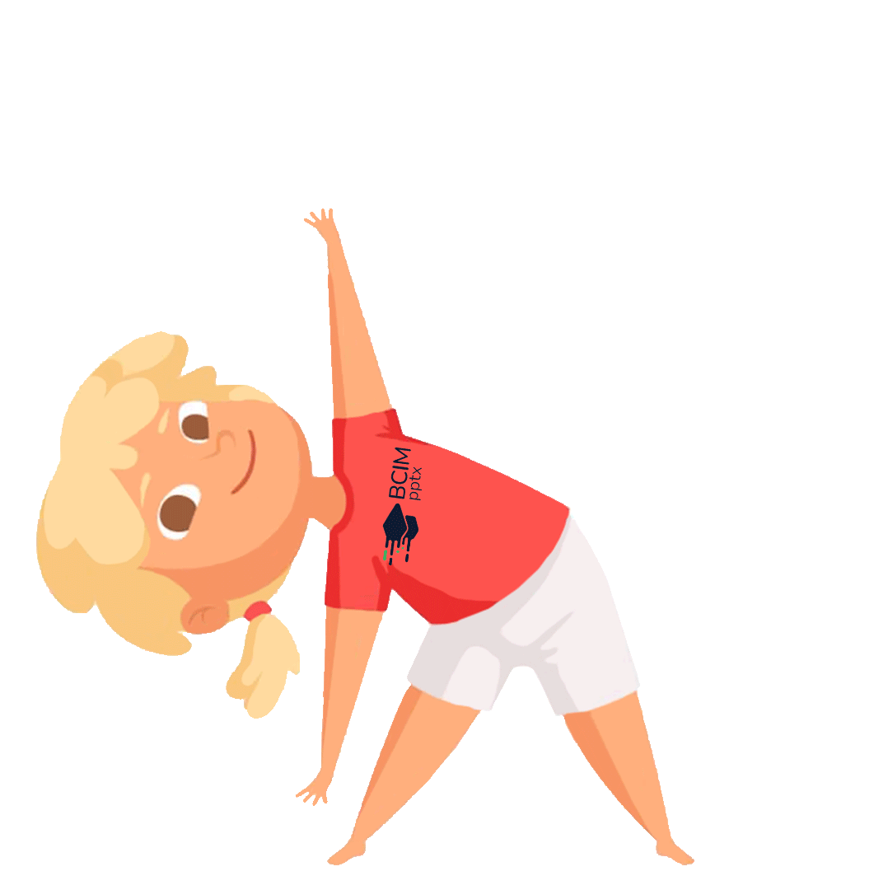

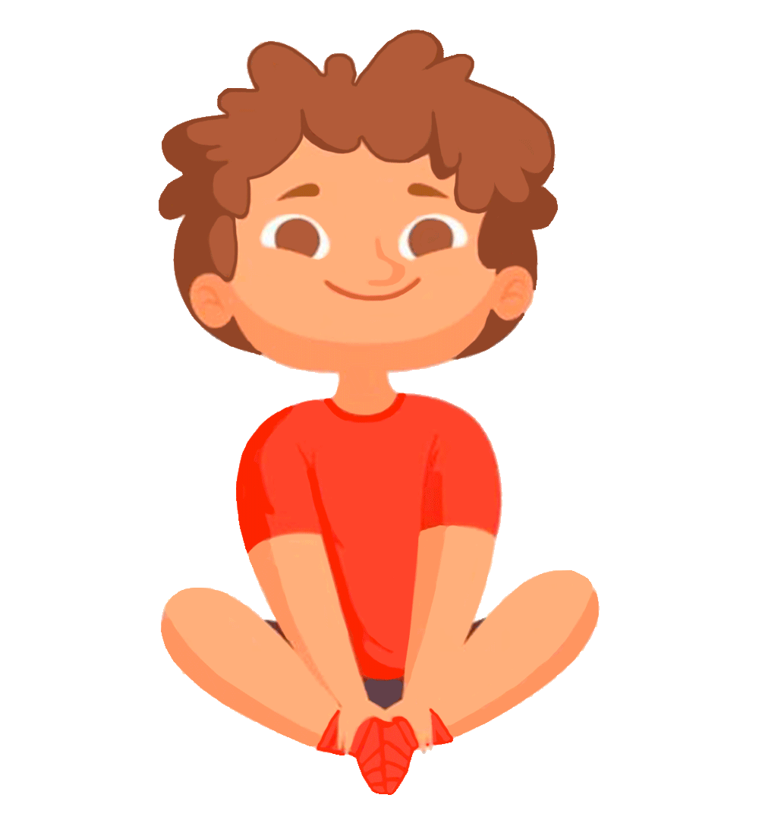
Сьогодні
04.12.2022
Рухлива вправа

Slide 21
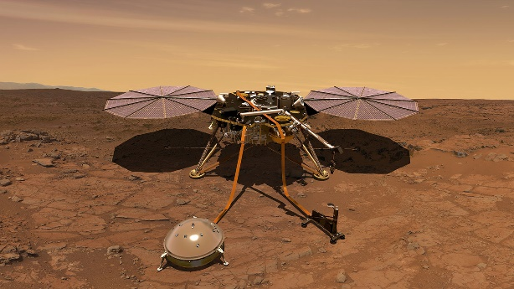
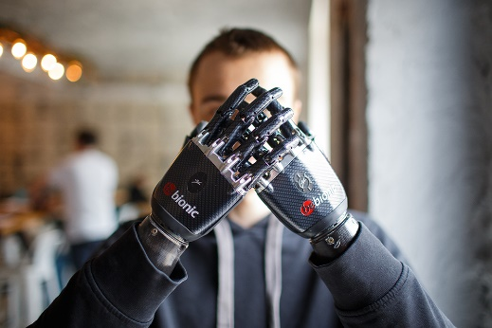
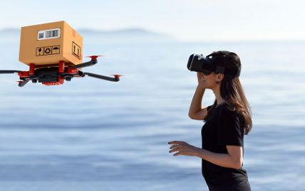


Сьогодні
04.12.2022
Дайте відповіді на запитання
Що таке робот?
Для чого призначені роботи?
У яких сферах діяльності люди використовують роботів?
Як роботи допомагають тобі, твоїм батькам або рідним, друзям і знайомим?
Що таке штучний інтелект?

Slide 22

Сьогодні
04.12.2022
Розглянь схему та пригадай, які операції виконують над вікнами програм.

Slide 23

Сьогодні
04.12.2022
Щоби відкрити інтерактивне завдання, натисніть на зелений прямокутник або наведіть камеру смартфона на QR-код.
Інтерактивне завдання

Slide 24
Сьогодні
Розгляньте схему та дайте відповіді на запитання.
04.12.2022
Операції над файлами
Створення
Редагування
Копіювання
Перегляд
Видалення
Які дії можна здійснювати
над файлами?
Опишіть, чим різняться операції
копіювання та видалення.
Що спільного між операціями
редагування та перегляду?

Slide 25

Сьогодні
04.12.2022
Щоби відкрити інтерактивне завдання, натисніть на помаранчевий прямокутник або ж скористайтеся QR-кодом.
Інтерактивне завдання

Slide 26





Сьогодні
04.12.2022
Перевірте себе
Пригадайте значення понять гіперпосилання та ключові слова. Що таке браузер. Установіть відповідність між іконками браузерів та їхніми назвами.
Safari
Mozilla Firefox
Opera
Google Chrome

Slide 27


Сьогодні
04.12.2022
Пригадайте, що таке комп’ютерні віруси та як захистити від них свій комп’ютер.

Slide 28







Сьогодні
04.12.2022
Спілкування на відстані
Що таке онлайн-спілкування? Розгляньте зображення та назвіть найпопулярніші програми для цього. Що таке нетикет? Перелічіть відомі вам правила нетикету.

Slide 29

Сьогодні
04.12.2022
Дайте відповіді на запитання
Наведіть приклади онлайн-ресурсів.
Назвіть найпопулярнішу енциклопедію, яка доступна в мережі Інтернет.
Назвіть переваги та недоліки паперових й електронних підручників.

Slide 30





Сьогодні
04.12.2022
Наведіть приклади найпопулярніших текстових редакторів. Перелічіть об’єкти вікна програми Microsoft Office Word.

Slide 31

Сьогодні
04.12.2022
Щоби відкрити інтерактивне завдання, натисніть на помаранчевий прямокутник або наведіть камеру смартфона на QR-код.
Інтерактивне завдання

Slide 32


Сьогодні
04.12.2022
Перелічіть основні правила введення тексту. Поясніть різницю між редагуванням та форматуванням тексту.

Slide 33

Сьогодні
04.12.2022
Щоби відкрити інтерактивне завдання, натисніть на зелений прямокутник або наведіть камеру смартфона на QR-код.
Інтерактивне завдання

Slide 34

Сьогодні
04.12.2022
Обговоріть, які об’єкти можна вставити у текстовий документ Microsoft Word. Пригадайте алгоритм додавання зображення до текстового документа. Які дії над ним можна виконати?

Slide 35

Сьогодні
04.12.2022
Щоби відкрити інтерактивне завдання, натисніть на помаранчевий прямокутник або наведіть камеру смартфона на QR-код.
Інтерактивне завдання

Slide 36


Сьогодні
04.12.2022
Гімнастика для очей

Slide 37



Сьогодні
04.12.2022
Рефлексія. Вправа «Ранець-м'ясорубка-кошик»
Корисні
знання
Над цим варто замислитися
Це мені потрібно

Slide 38
Сьогодні
04.12.2022
До нових зустрічей!
Чудово провели час. Приходь ще!

